Slide 1


基于Vue、Springboot的
Web系统开发培训

Slide 2
目录
一
前端环境搭建
后端环境搭建
二
项目整体逻辑
三

Slide 3
培训内容
后端通过Spring Boot框架来使用java技术和前端 Vue 技术来简单开发一个酒店员工信息管理系统，实现增删改查、分页功能以及了解Springboot搭配vue完成前后端分离项目的开发流程。
开发栈
前端
开发工具：IDEA
开发框架：vue + axios
包管理工具: npm
打包工具：webpack
组件库: elementUI
后端
开发工具：IDEA
开发框架：Springboot + mybatis
打包工具：maven
数据库： MySQL
Notes:
https://blog.csdn.net/jianyuwuyi/article/details/101769510

Slide 4
目录
一
前端环境搭建
后端环境搭建
二
项目整体逻辑
三

Slide 5
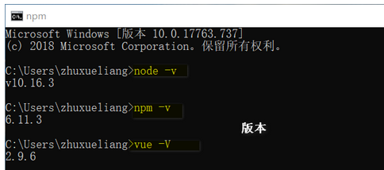
前端环境搭建
1、安装环境
开发工具：IDEA
开发框架：vue + axios
安装Nodejs包含以下两个工具
包管理工具: npm
打包工具：webpack
组件库 elementUI
Notes:
Axios 是一个基于 Promise 的 HTTP 库，可以用在浏览器和 node.js 中。

Slide 6
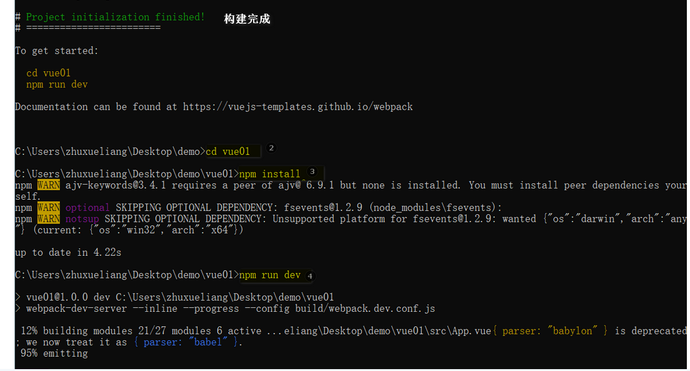
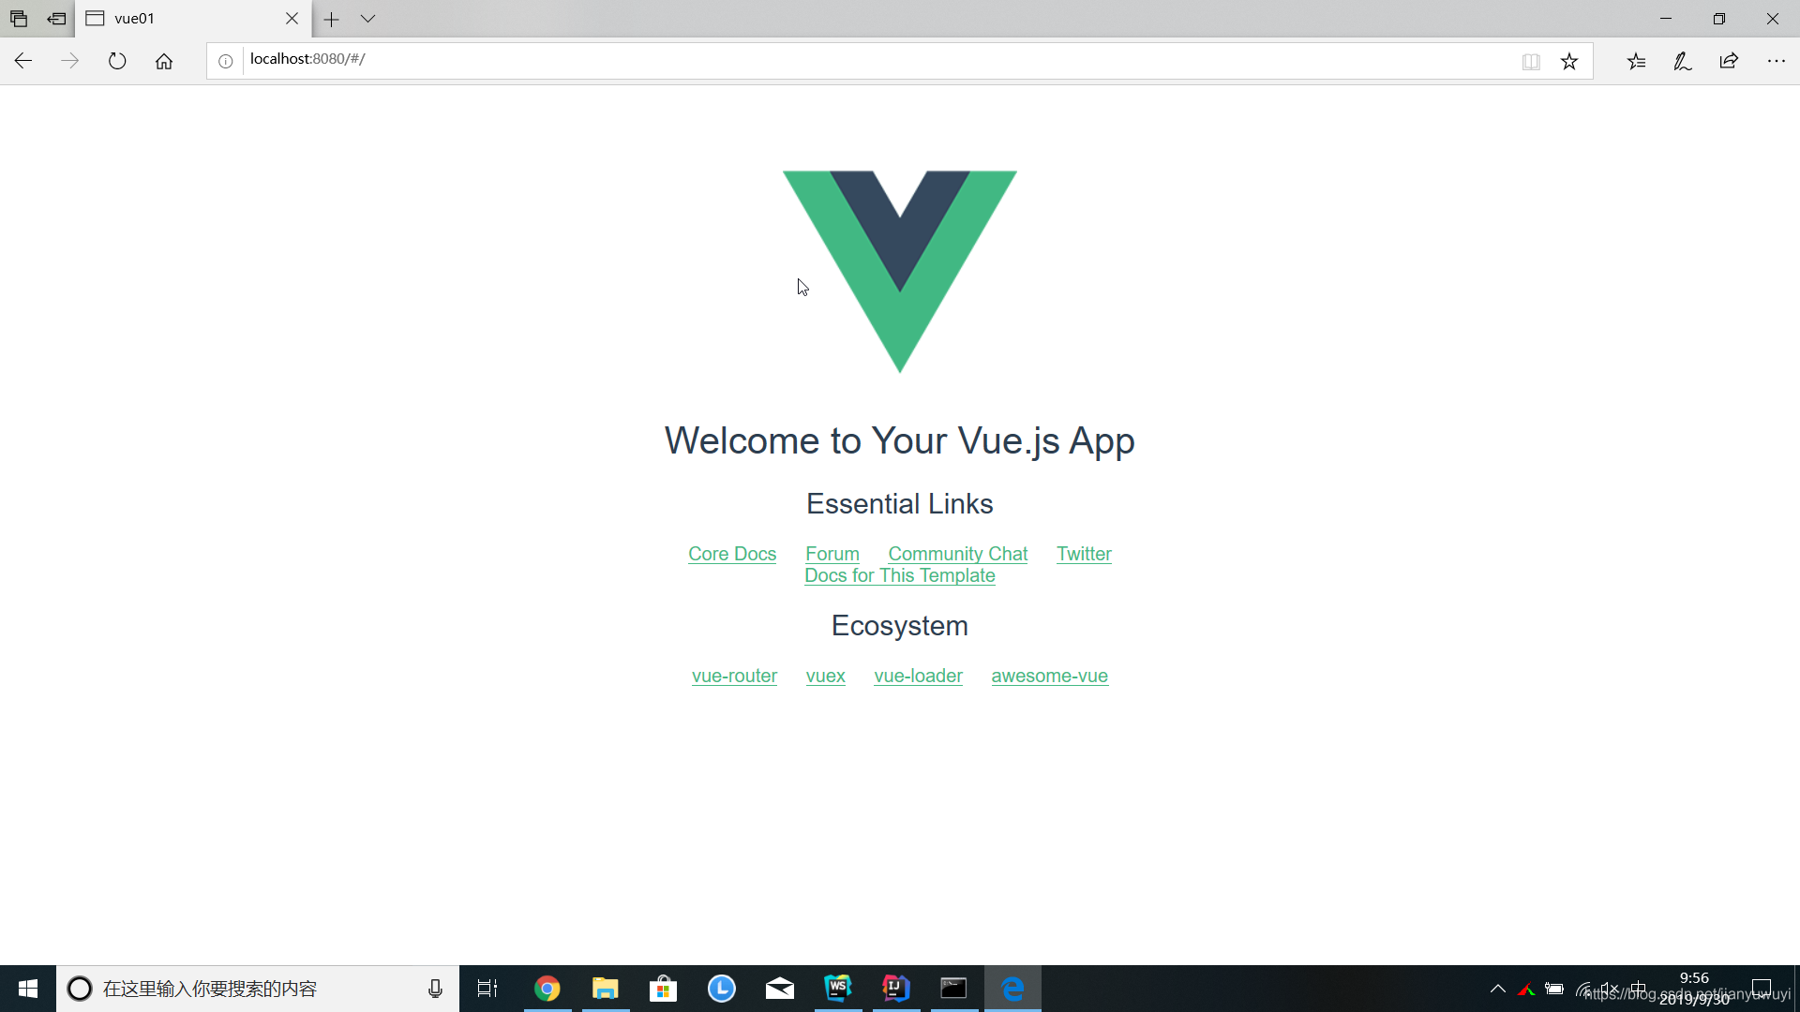
前端环境搭建
2、使用webpack新建vue项目
进入命令行win+R->cmd
进入想存放项目目录依次执行命令：
vue init webpack projectname
cd projectname
npm install
npm run dev
如右图所示：
Notes:
3、在项目根目录安装axios执行命令npm install axios，安装element ui 执行命令npm i element-ui -S

Slide 7
前端环境搭建
3、运行前端
在项目根目录安装axios执行命令npm install axios
安装element ui 执行命令npm i element-ui -S
npm run dev 运行项目
/src/components/ 添加.vue文件
/router/index.js 配置路由 访问.vue文件
/config/index.js 前端端口设置以及跨域配置 将请求发送后端(首先先启动后端程序)

Slide 8
目录
一
前端环境搭建
后端环境搭建
二
项目整体逻辑
三

Slide 9
后端环境搭建
IntelliJ IDEA号称当前Java开发效率最高的IDE工具。
1、IntelliJ IDEA 安装教程
2、安装JAVA 安装教程
3、安装mysql 安装教程
4、安装图形化数据库管理工具 navicat(用于连接数据库 mysql和oracle都可)
Notes:
Navicat 下载链接：https://pan.baidu.com/s/1h9WySz-WrULU48AhMWe-hw 提取码：eenw
Mybatis入门 https://www.cnblogs.com/benjieqiang/p/11183580.html

Slide 10
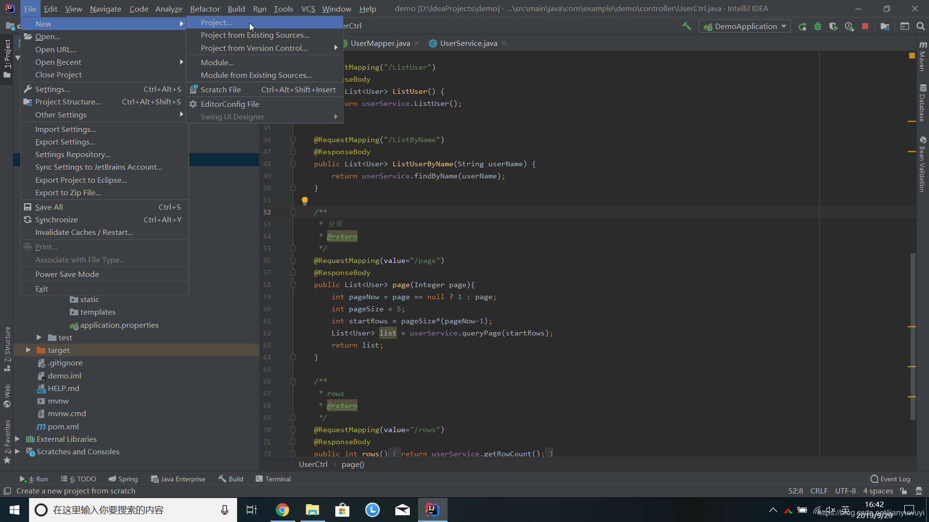
后端环境搭建
1、File->New->Project…
Notes:
https://github.com/lhseven/springboot-vue

Slide 11
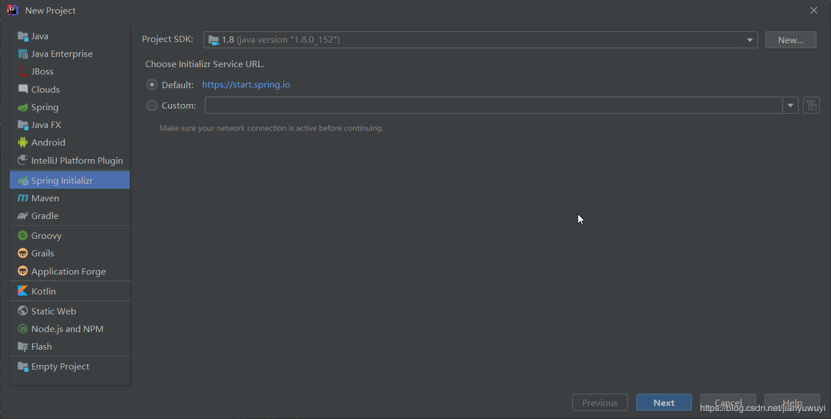
后端环境搭建
2、选择 Spring Initializr ，然后选择默认的 url 点击next
Notes:
https://github.com/lhseven/springboot-vue

Slide 12
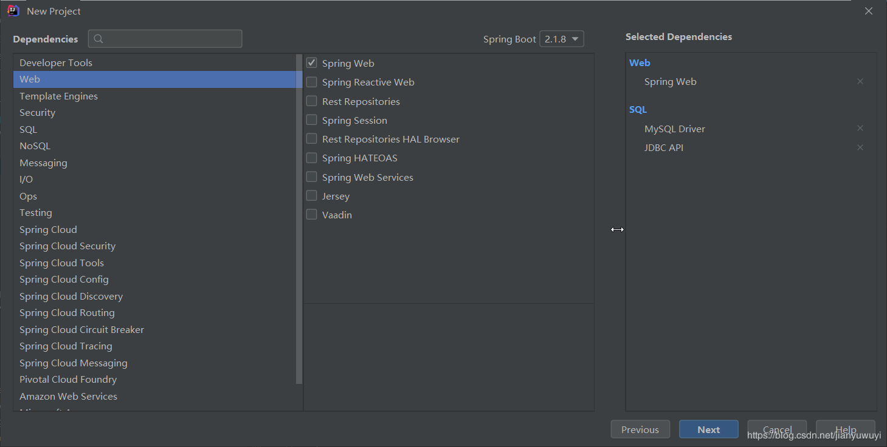
后端环境搭建
3、勾选Spring Web、SQL模板，next
Notes:
https://github.com/lhseven/springboot-vue

Slide 13
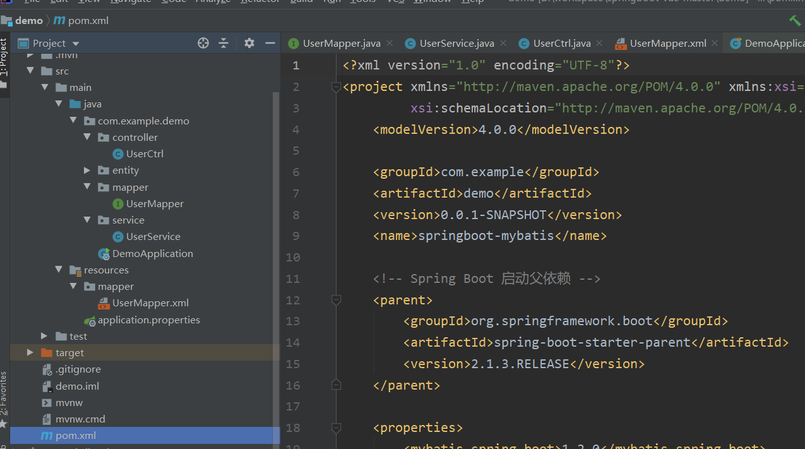
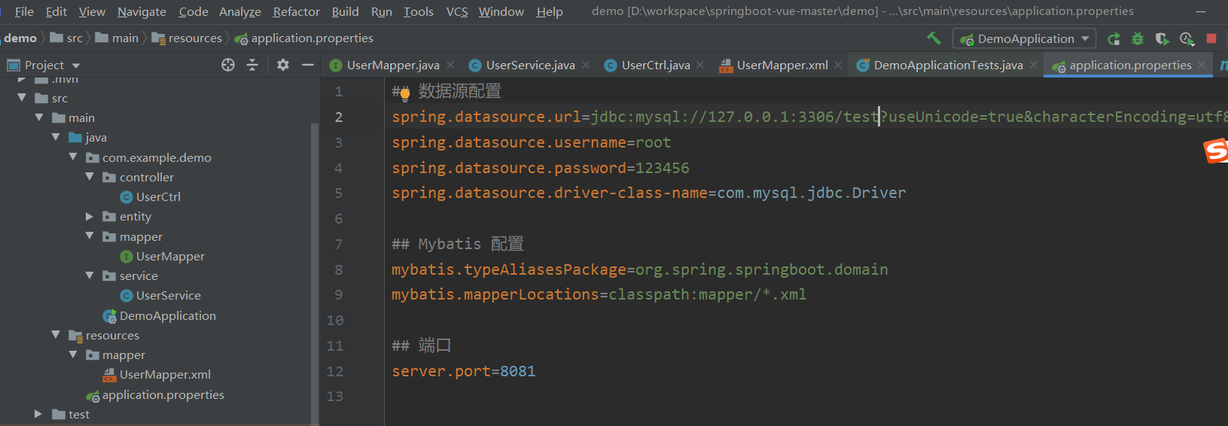
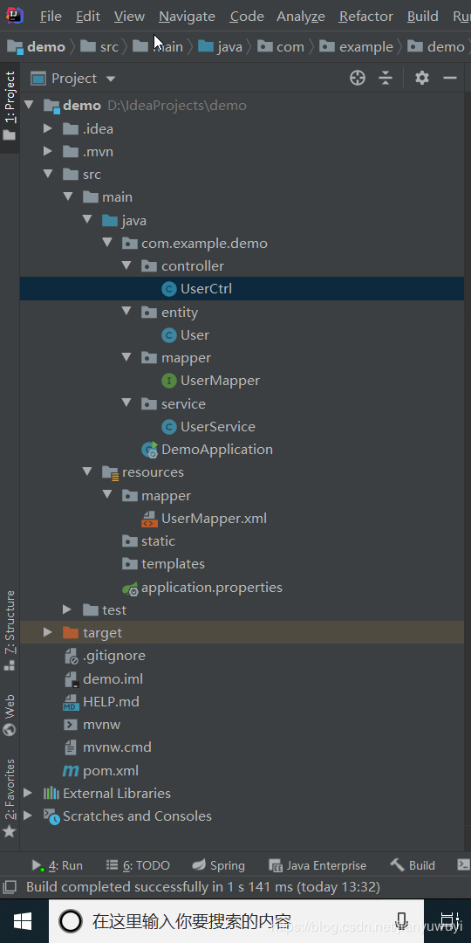
后端环境搭建
4、具体开发过程（MVC架构）
更新pom.xml（下载需要的依赖 配置阿里云地址 自动加载所需的jar包），添加 .java文件，配置数据库参数
Notes:
https://github.com/lhseven/springboot-vue

Slide 14
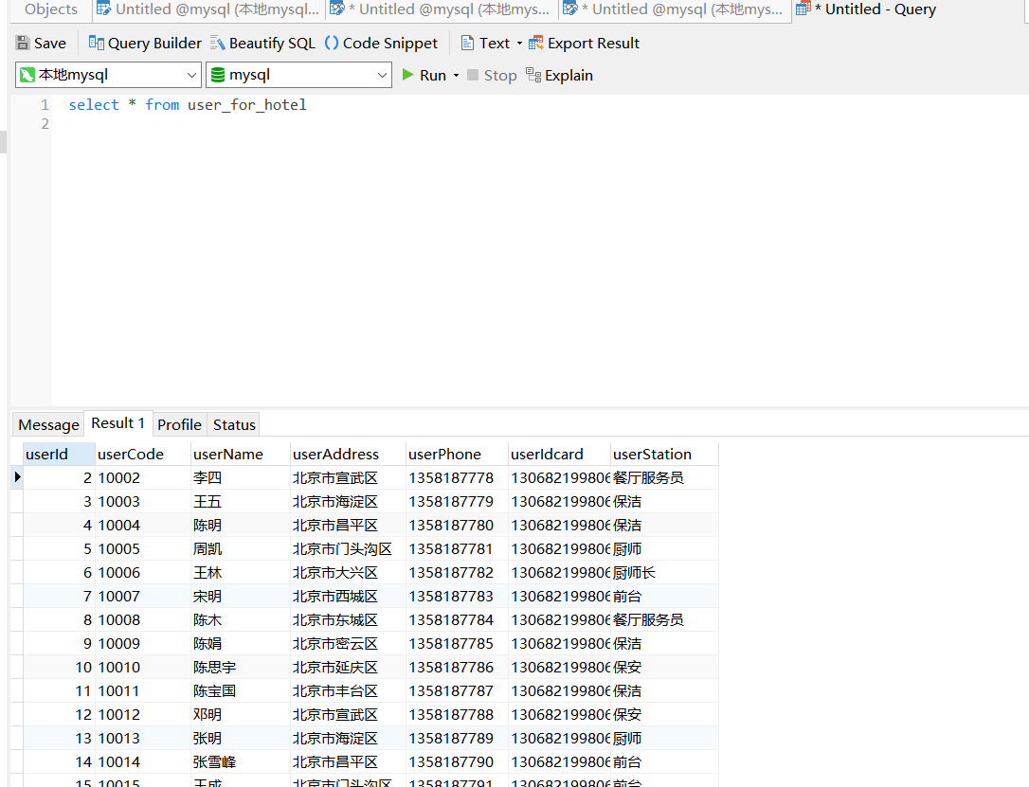
后端环境搭建
5、启动数据库，测试后端
后端启动项目run ‘UserApplication’ boot启动类
在浏览器中输入http://localhost:8081/page?page=3(输入node启动的端口号)
Notes:
1.Windows下
启动服务
mysqld --console 或 net start mysql
关闭服务
mysqladmin -uroot shudown 或 net stop mysql

Slide 15
目录
一
前端环境搭建
后端环境搭建
二
项目整体逻辑
三

Slide 16
项目整体逻辑
前端
后端
/router/index.js 配置路由
控制层/controller/UserCtrl
实体entity
访问/src/components/.vue文件
/config/index.js 跨域配置
业务层
/service
/mapper
Mysql
Notes:
Mybatis 入门 https://www.cnblogs.com/benjieqiang/p/11183580.html

Slide 17
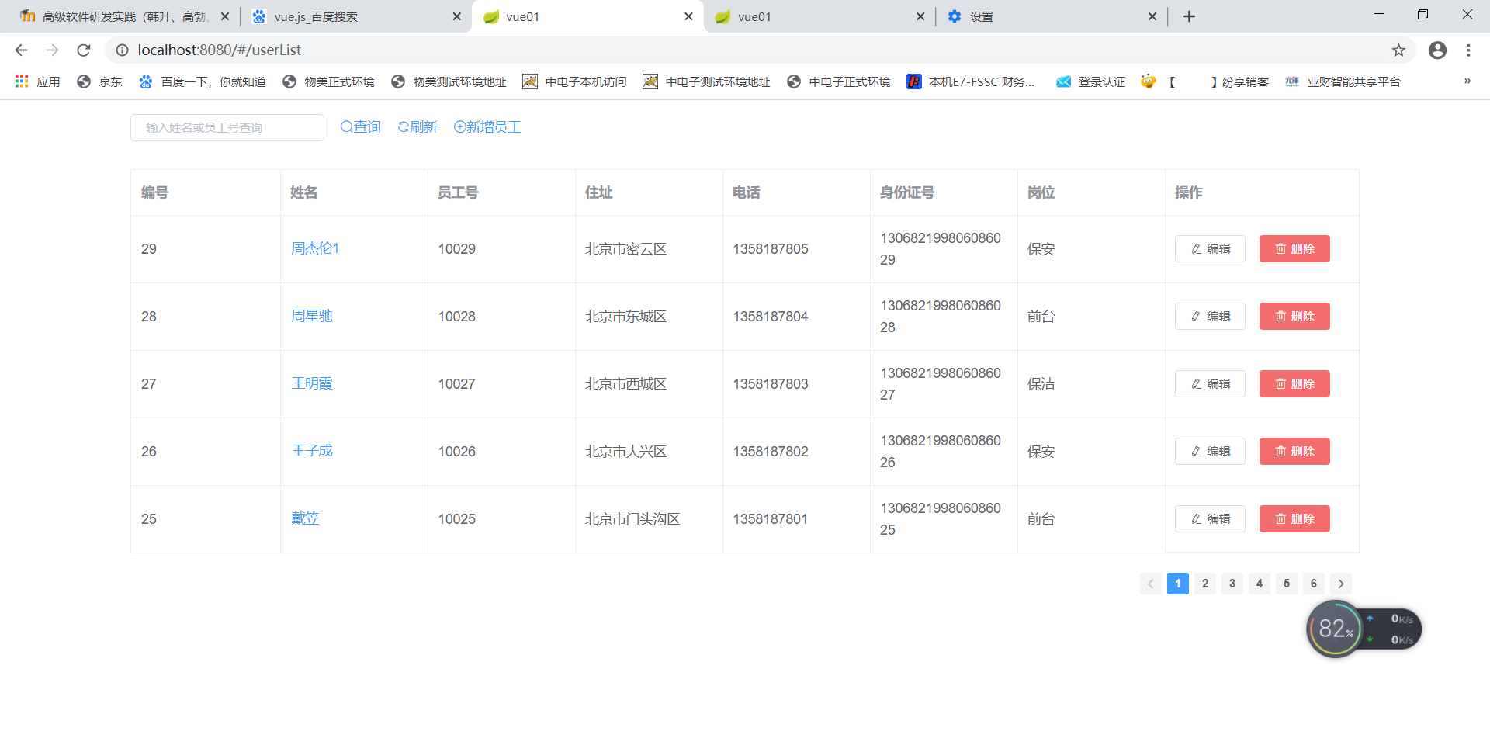
功能预览
http://localhost:8080/#/userList(userList是路由/path)
页面的增删改查功能

Slide 18
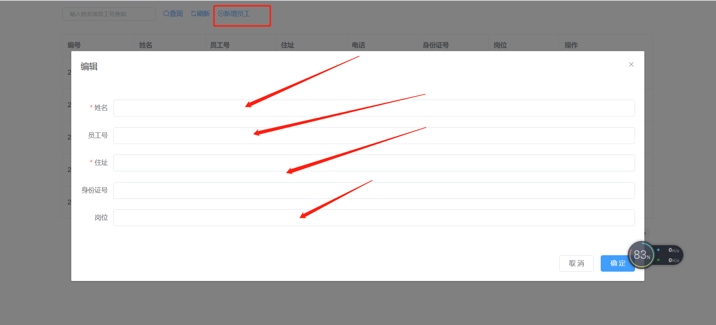
新增功能：调用后台的insert方法，向mysql数据库中新增一行数据

Slide 19
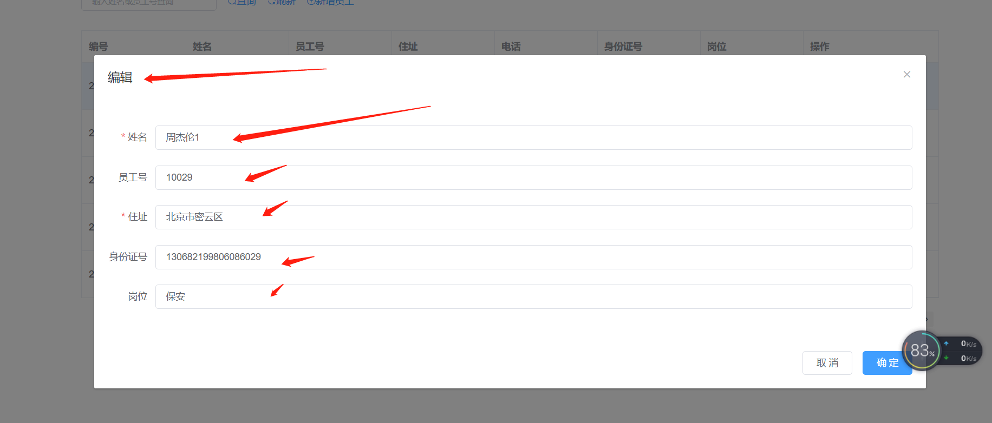
修改功能：通过后台的update方法修改数据库中某条信息

Slide 20
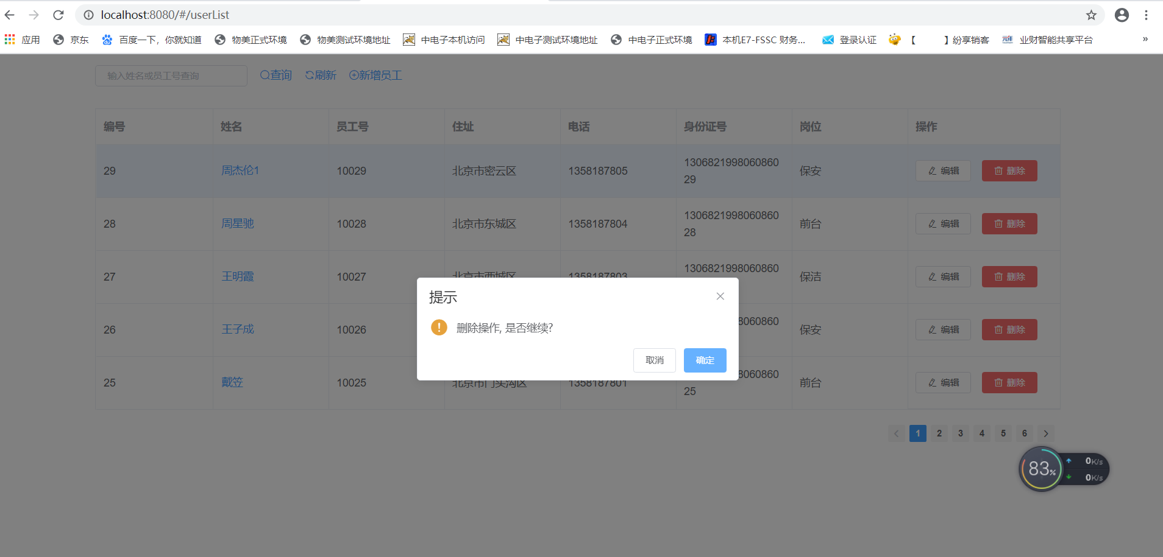
删除功能：调用后台detele方法 删除数据库表中的某条用户

Slide 21
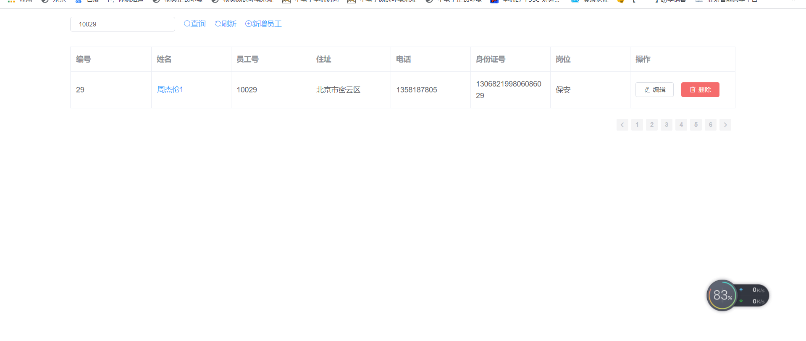
查询功能：这里的查询功能既可以通过名称 又可以通过学号模糊查询

